Slide 1
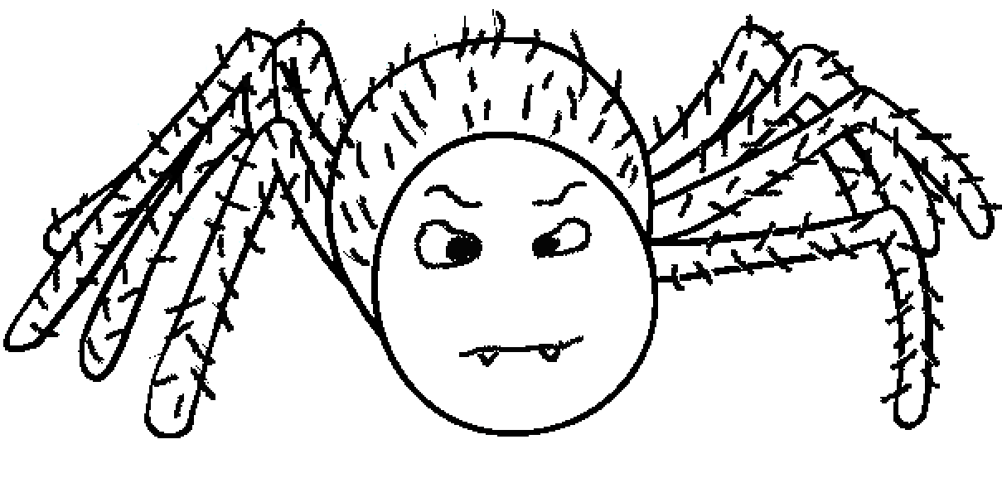
SpreeX–Exitgame
Hilf Andi-Ameise
Klicke mit der Maus auf die Tür, wenn du bereit bist

Slide 2
Spielanleitung
Willkommen in diesem Exit-Spiel !
Lest euch die Texte aufmerksam durch oder hört euch die hinterlegte Tonspur an.
Wenn ihr den Text verstanden habt klickt auf die markierte Stelle auf der Folie um zu weiteren Erklärungen oder einem Rätsel zu gelangen.
Wenn ihr alle vier Rätsel gelöst habt, ist das Spiel gewonnen.
Viel Spaß!
Klicke hier mit der Maus,
wenn du bereit bist

Slide 3
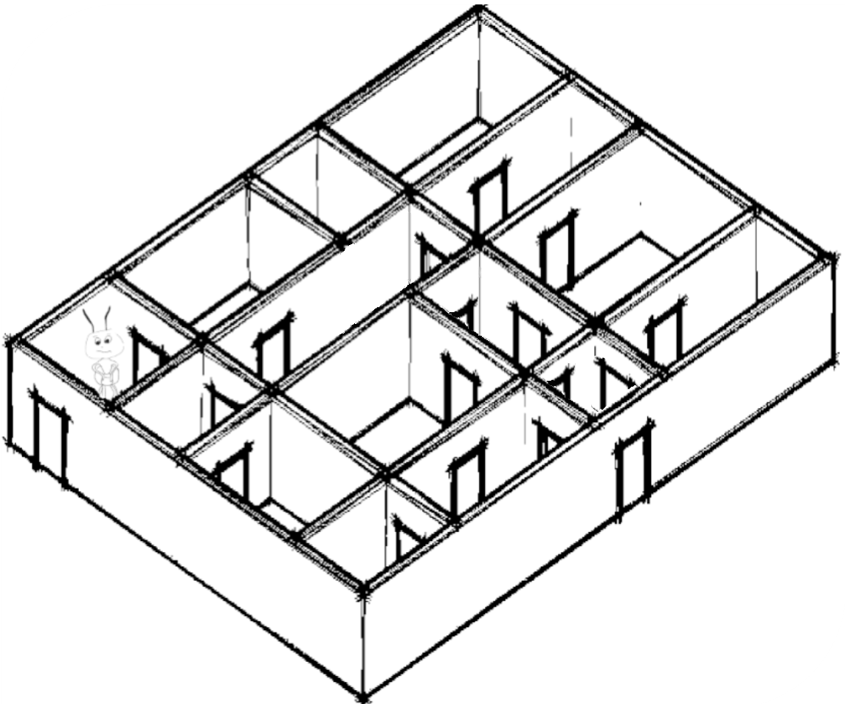
Andi ist vor der bösen Spinne in das Labyrinth der Nachhaltigkeit geflüchtet
Bitte helft mir den Ausgang zu finden.
Klicke hier mit der Maus,
wenn du bereit bist

Slide 4
Im Labyrinth der Nachhaltigkeit gibt es vier Rätselräume und viele Sackgassen. Wenn ihr die Rätsel richtig beantwortet helft ihr Andi den Ausgang des Labyrinths zu finden und der bösen Spinne zu entkommen
Wisst ihr denn schon was Nachhaltigkeit bedeutet?
Nachhaltigkeit bedeutet, nur so viel von einer Sache zu verbrauchen, wie die Natur neu erzeugen kann.
Wenn man etwas nachhaltig macht, dann kann man es in Zukunft immer so weitermachen, weil die Dinge die dafür gebraucht werden nicht weniger werden.
Ohne Nachhaltigkeit muss man irgendwann damit aufhören.
Klicke hier mit der Maus,
wenn du bereit bist

Slide 5
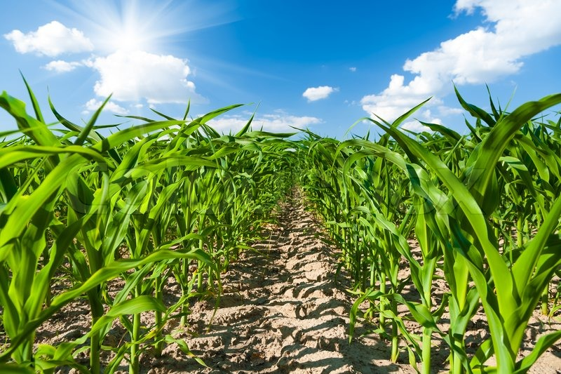
Andi ist durch die erste Tür gegangen. Jetzt ist er im Raum der Landwirtschaft
Damit Pflanzen in der Landwirtschaft genug Nährstoffe haben, wird der Boden gedüngt. Das kann man mit toten Pflanzen oder Mist von Tieren,wo auch Pflanzenreste drin sind, tun.
Heute gibt es viele sehr große Felder mit nur einer Pflanzenart, zum Beispiel Mais. Das nennt man Monokultur. Dadurch werden
immer die gleichen Nährstoffe aus dem
Boden gezogen und er wird schneller unbrauchbar.
Durch Fruchtfolgen kann das verhindert werden. Das heißt, dass nie die gleiche
Pflanze direkt hintereinander auf einer gleichen Fläche angebaut wird.
Klicke hier mit der Maus,
wenn du bereit bist

Slide 6
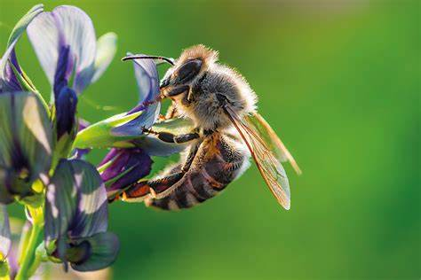
Um auf Boden mit wenig Nährstoffen trotzdem Pflanzen anbauen zu können, benutzen Bauern oft künstlichen Dünger. Man braucht viel Energie, um diesen herzustellen. Dabei können die Pflanzen so viele Nährstoffe auf einmal gar nicht aufnehmen.
Viele Landwirte benutzen außerdem künstliche Spritzmittel gegen Insekten
und Unkraut. Auf ihren Feldern sollen nur die angebauten Pflanzen wachsen.
Doch die Insekten sind wichtig, um Blüten zu bestäuben, und Unkraut hilft,
dass Wasser nicht zu schnell verdunstet und so in der Erde festgehalten wird. Das Gift schadet vielen weiteren Tieren und am Ende auch den Menschen.
Und unterschiedliche Insekten brauchen auch unterschiedliche Blüten um zu leben.
Klicke hier mit der Maus,
wenn du bereit bist

Slide 7
1. Rätsel
Fahre mir der Maus, über die Tür mit den richtigen Buchstaben
D F E
Sortiere die Wörter in Nachhaltig oder nicht Nachhaltig. Wenn du damit fertig bist, sieh dir die bunt markierten Buchstaben an. Wenn du richtig sortiert hast, bringen dich die nachhaltigen Wörter durch die richtige Tür.
A F U
Dünger | Tote Pflanzen oder künstlicher Dünger
Felder bepflanzen | Mehrere Jahre die selbe Pflanze auf einer Fläche anbauen, oder nacheinander verschiedene Pflanzen auf einer Fläche anbauen (Fruchtfolgen)
Insekten | Alle Insekten durch Spritzmittel von den Pflanzen entfernen, oder Unkraut auf dem Feld wachsen lassen
A J U
Notes:
Die richtigen 3 Buchstaben anklicken um auf die nächste Folie zu kommen

Slide 8
Toll. Ihr habt das erste Rätsel gelöst. Ich kann weiter gehen
Klicke mit der Maus auf die Tür, um zum nächsten Raum zu gelangen

Slide 9
Leider Falsch.
Versuch es nochmal!

Slide 10
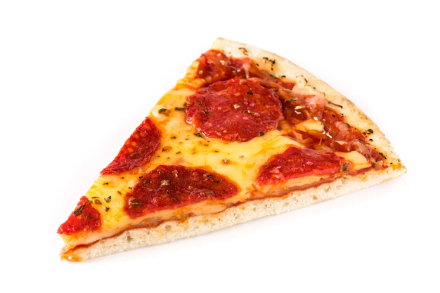
Andi hat es mit eurer Hilfe schon in den zweiten Raum geschafft. Jetzt ist er im Raum für Energie.
Was ist eigentlich Energie?
Zum einen hast du selber Energie. Die brauchst du um dich zu bewegen und zu denken, also zum spielen und lernen in der Schule zum Beispiel.
Damit du immer genug Energie zur Verfügung hast,
isst du mehrmals am Tag. Dein Körper kann das Essen
dann in Energie umwandeln. Wenn du schläfst kann
dein Körper ganz in Ruhe Energie für dich erzeugen.
Klicke hier mit der Maus,
wenn du bereit bist

Slide 11
Der Strom in der Steckdose und Wärme aus der Heizung sind auch Energie. Du benutzt beides regelmäßig. Damit dein Strom und das warme Wasser nachhaltig sind, sollten diese aus erneuerbaren Quellen gewonnen werden. Das heißt, dass die Ressourcen welche für die Gewinnung der Energie verbrauchen werden in relativ kurzer Zeit wieder nachwachsen können oder unendlich zur Verfügung stehen.
Heute wird viel Energie aus Kohle, Gas und Öl aus der Erde erzeugt. Diese Rohstoffe sind vor Millionen von Jahren entstanden. Heute entstehen sie nicht mehr, sie werden aber in großen Mengen von uns Menschen benutzt. Man kann auch Energie aus Pflanzenresten und Mist von Tieren bekommen, das nennt man Bioenergie. Aus der Sonne kann Strom und Wärme mit Solarmodulen erzeugt werden und auch über die Wellenbewegung im Meer kann Energie gewonnen werden.
Hast du vielleicht auch schon mal Windräder auf großen Flächen gesehen? Diese Bauwerke erzeugen Strom, weil der Wind sie zum rotieren bringt.
Klicke hier mit der Maus,
wenn du bereit bist

Slide 12
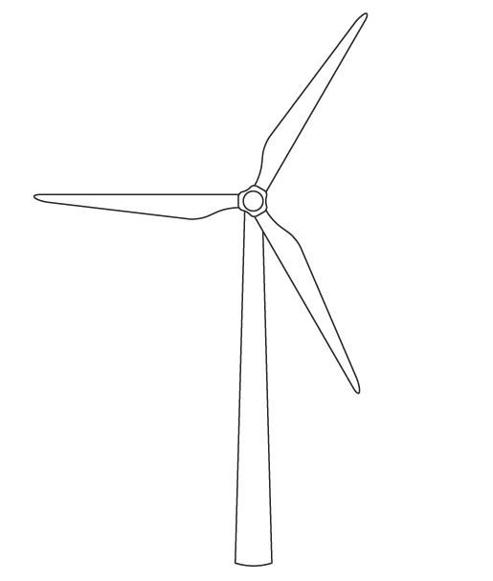
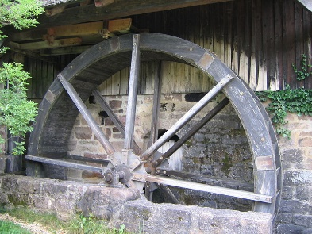
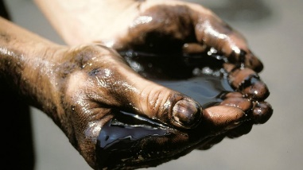
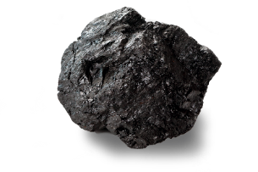
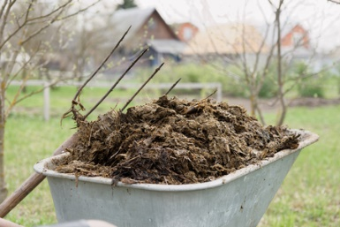
2. Rätsel
Neben den Türen sind Bilder von Energiequellen zu sehen. Neben welcher Tür siehst du nur nachhaltige Quellen?

Slide 13
Leider nicht ganz richtig.
Versuch es nochmal!

Slide 14
Genau richtig. Sonne, Wasser, Wind und Biomasse sind erneuerbare Energiequellen.
Klicke mir der Maus auf die Tür, um zum nächsten Raum zu gelangen

Slide 15
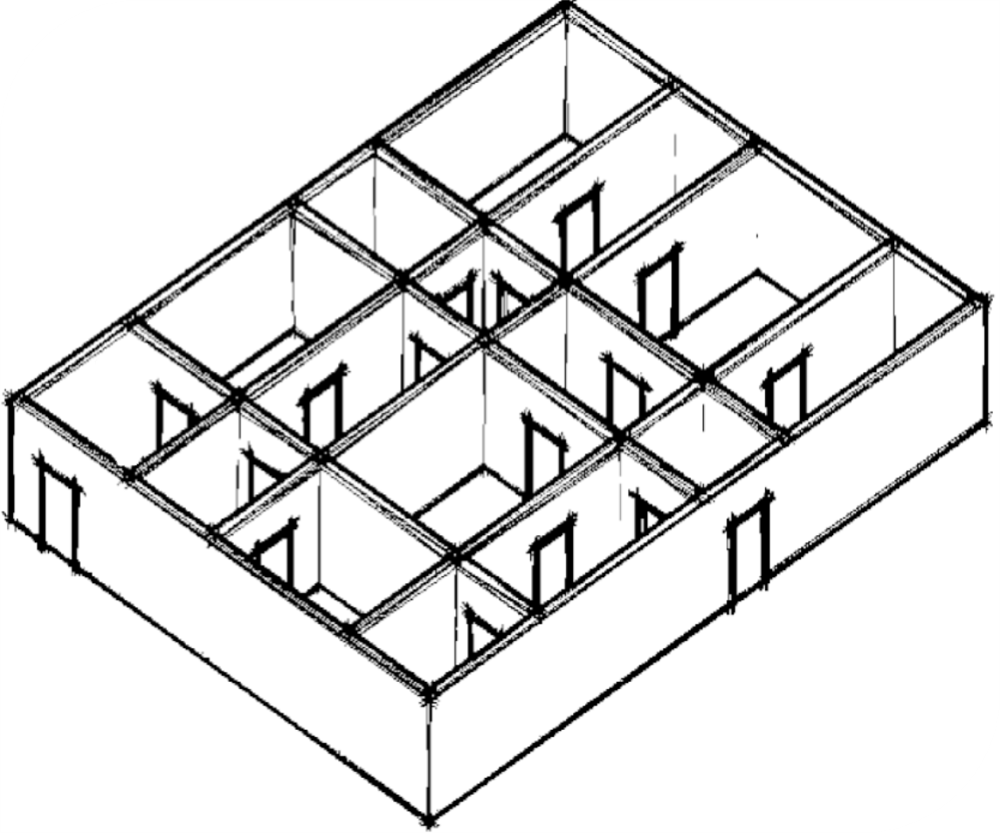
Andi muss in diesem Raum Fragen zum Thema Verrottung beantworten
Wenn man Abfälle in die Natur entsorgt verschwinden diese nicht einfach. Sondern es braucht viele Jahre bis diese Verrottet sind.
In diese Zeit kann die Natur durch den Müll schweren schaden nehmen, weil z.B. Tiere den Müll essen oder sich darin verfangen und dann daran sterben können. Außerdem können so giftige Stoffe in die Natur abgegeben werden.
Weißt du wie Lange dein Müll braucht bis
dieser Verrottet ist? Finde es heraus!
Klicke ab der nächsten Folie einfach das an,
Was schneller Verrottet.
Klick hier mit der Maus,
wenn du bereit bist

Slide 16
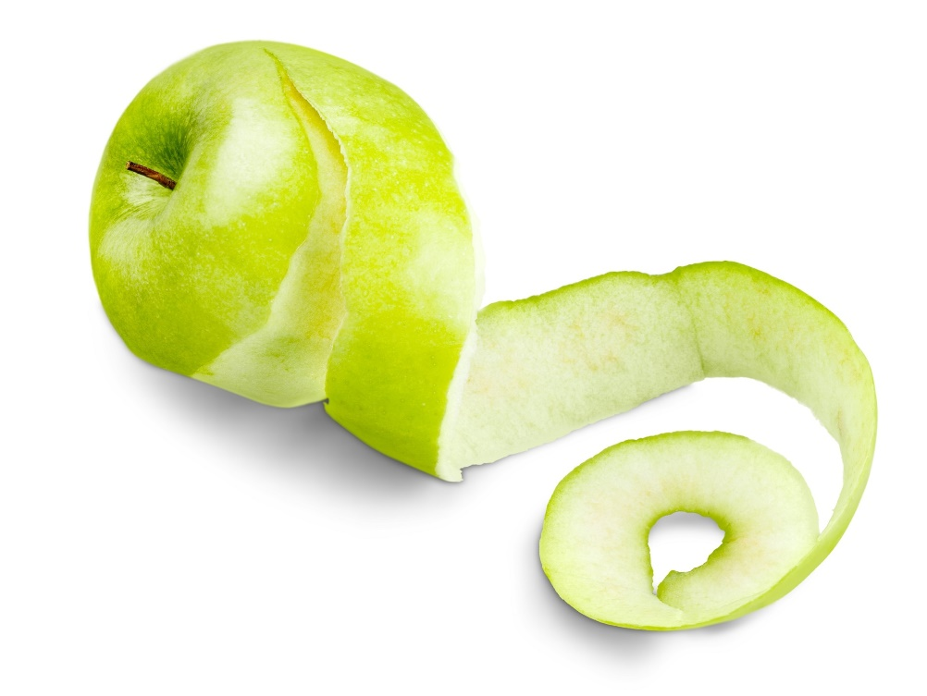
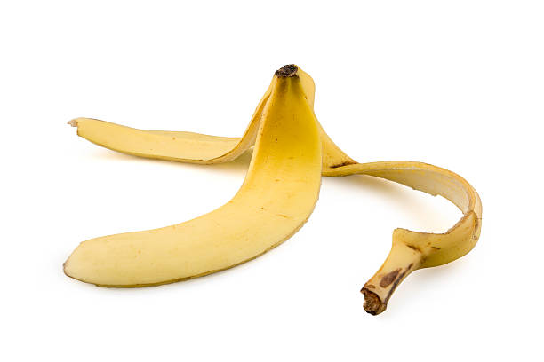
Bananenschale
Apfelschale

Slide 17
2 Wochen
1 bis 3 Jahre

Slide 18
2 Wochen
1 bis 3 Jahre

Slide 19
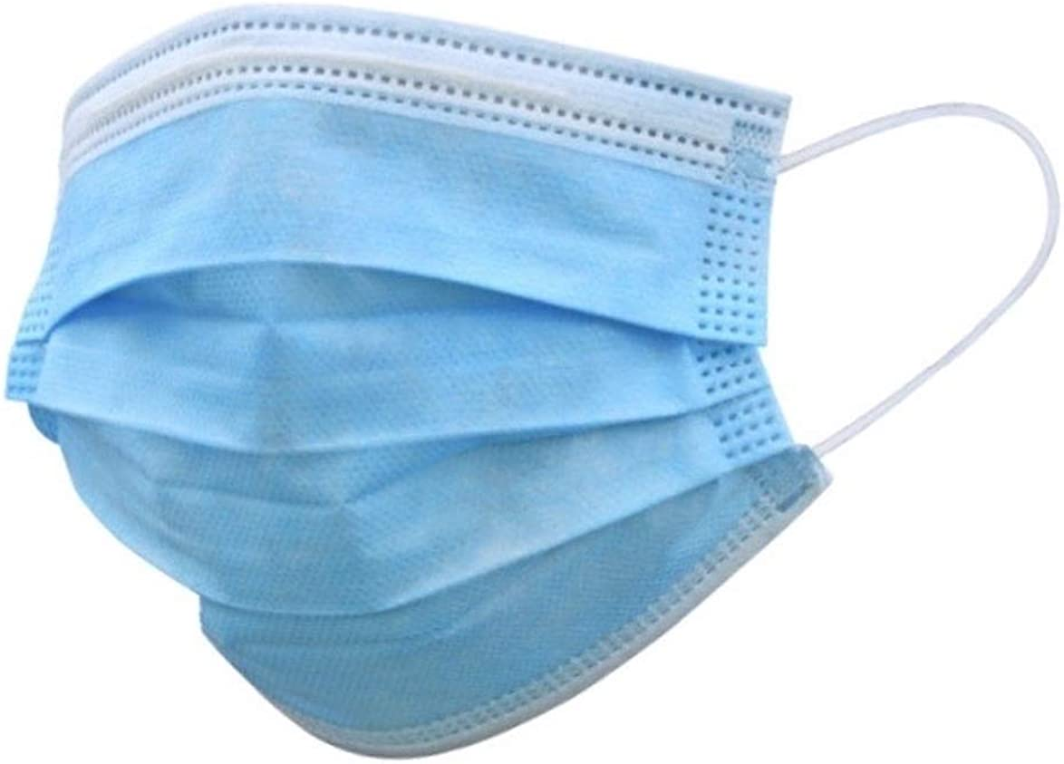
Maske
Leder

Slide 20
450 Jahre
50 Jahre

Slide 21
450 Jahre
50 Jahre

Slide 22
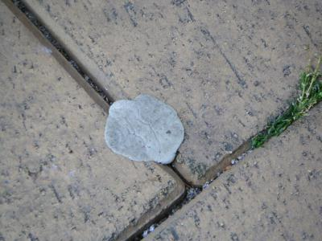
Kaugummi
Wolle

Slide 23
5 Jahre
4 Jahre

Slide 24
5 Jahre
4 Jahre

Slide 25
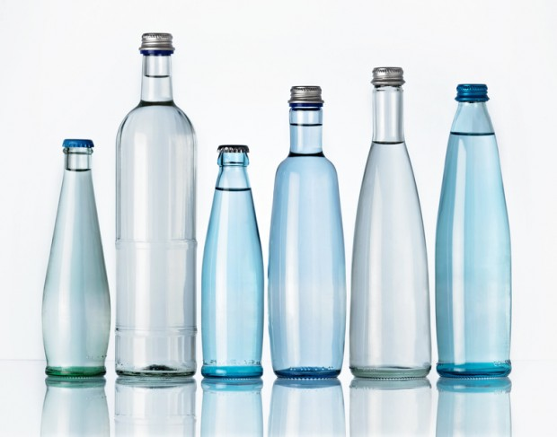
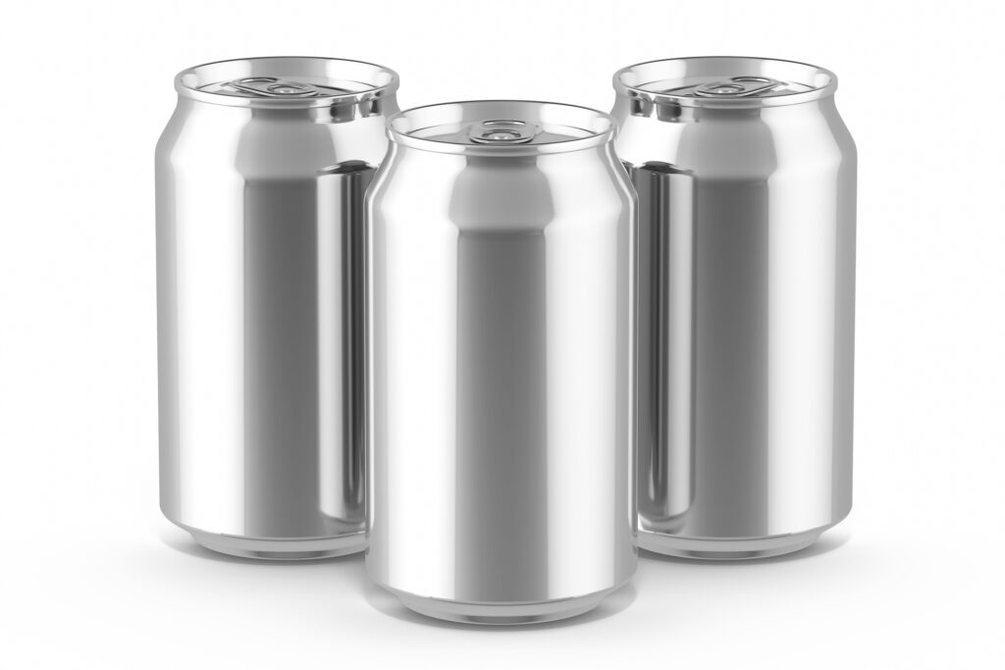
Glas
Getränkedose

Slide 26
4.000 – 1.000.000 Jahre
1.000 Jahre

Slide 27
4.000 – 1.000.000 Jahre
1.000 Jahre

Slide 28
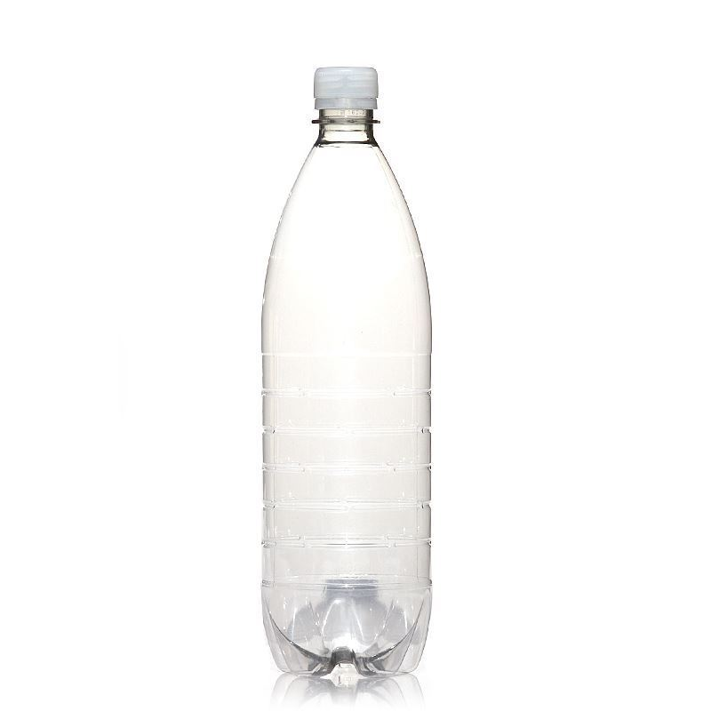
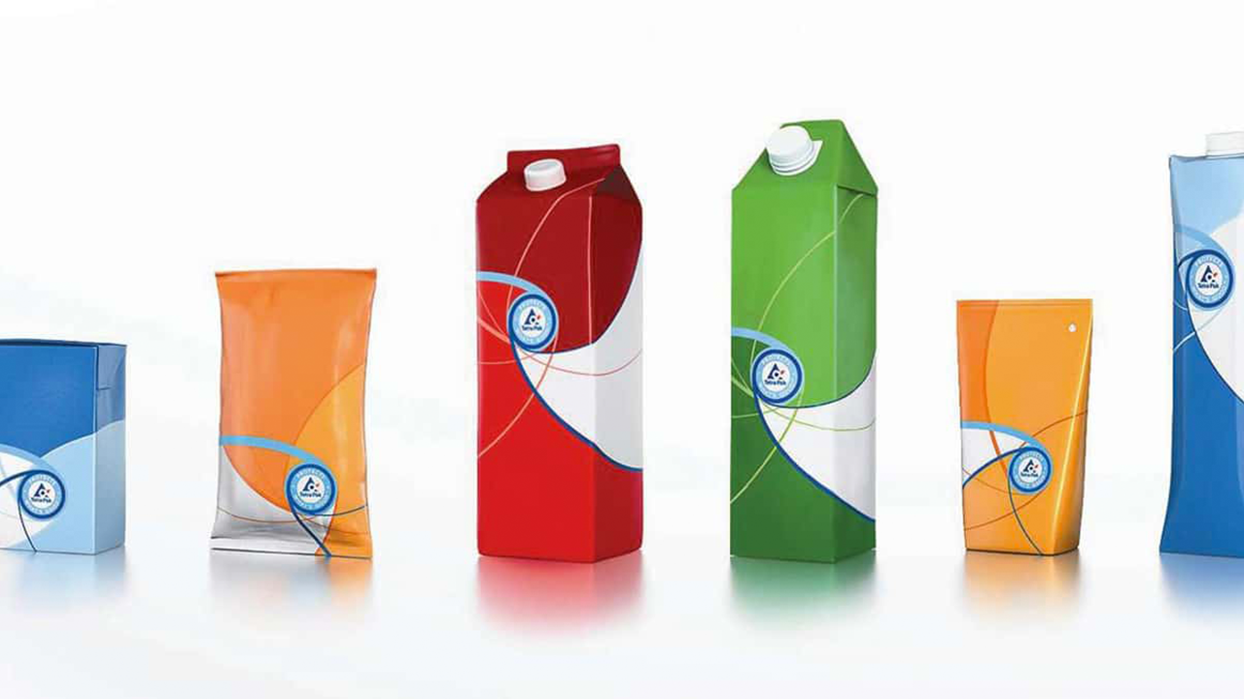
PET-Flasche
Tetra Pak

Slide 29
500 Jahre
100 Jahre

Slide 30
500 Jahre
100 Jahre

Slide 31
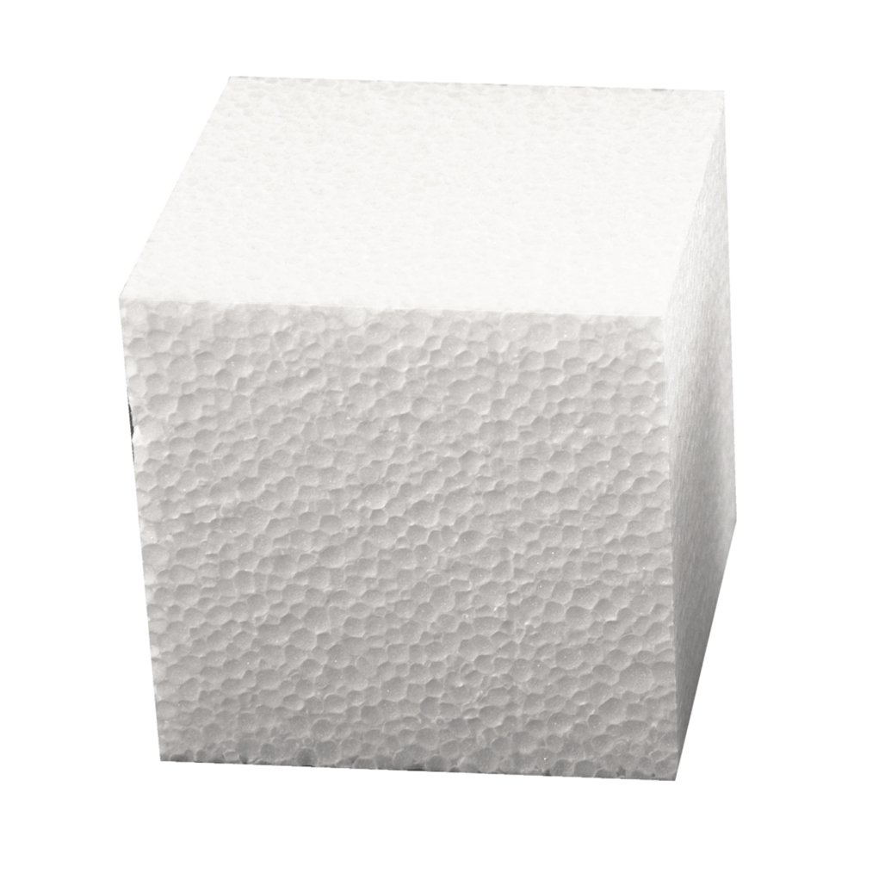
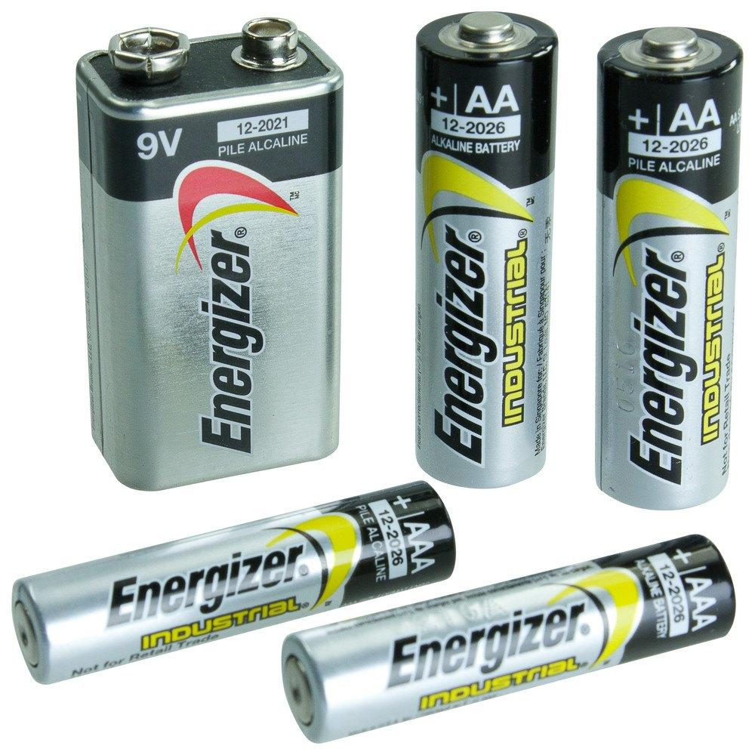
Batterie
Styropor

Slide 32
1.000 Jahre
(abgebe von Chemikalien + Schwermetalle)
6.000 Jahre

Slide 33
1.000 Jahre
(abgebe von Chemikalien + Schwermetalle)
6.000 Jahre

Slide 34
Nachhaltigkeit Quizz
Wir haben es fast geschafft.
Nur noch ein letzter Raum.
Das ist ein Quizz über Nachhaltigkeit das sollte doch für uns ein einfach zu machen sein.
Klick hier mit der Maus,
wenn du bereit bist

Slide 35
Was ist Nachhaltigkeit?
Ein Zusammenspiel von Umwelt, Wirtschaft und Gesellschaft.
Ein Leben ohne Müll.
Wenn kein Kohlenstoffdioxid $\left(CO_{2}\right)$ mehr ausgestoßen wird.
Nicht zu fliegen und kein Fleisch zu essen.

Slide 36
Ein Zusammenspiel von Umwelt, Wirtschaft und Gesellschaft.
Ein Leben ohne Müll.
Wenn kein Kohlenstoffdioxid $\left(CO_{2}\right)$ mehr ausgestoßen wird.
Nicht zu fliegen und kein Fleisch zu essen.

Slide 37
Ein Zusammenspiel von Umwelt, Wirtschaft und Gesellschaft.
Ein Leben ohne Müll.
Wenn kein Kohlenstoffdioxid $\left(CO_{2}\right)$ mehr ausgestoßen wird.
Nicht zu fliegen und kein Fleisch zu essen.

Slide 38
Was sind erneuerbare Energien?
Energiequellen die Nachwachsen.
Energiequellen die kein Kohlenstoffdioxid $\left(CO_{2}\right)$ ausstoßen.
Energiequellen welche unerschöpflich zur Verfügung stehen.
Energiequellen die Nachwachsen und Energiequellen die kein Kohlenstoffdioxid $\left(CO_{2}\right)$ ausstoßen.

Slide 39
Energiequellen die Nachwachsen.
Energiequellen die kein Kohlenstoffdioxid $\left(CO_{2}\right)$ ausstoßen.
Energiequellen welche unerschöpflich zur Verfügung stehen.
Energiequellen die Nachwachsen und Energiequellen die kein Kohlenstoffdioxid $\left(CO_{2}\right)$ ausstoßen.

Slide 40
Energiequellen die Nachwachsen.
Energiequellen die kein Kohlenstoffdioxid $\left(CO_{2}\right)$ ausstoßen.
Energiequellen welche unerschöpflich zur Verfügung stehen.
Energiequellen die Nachwachsen und Energiequellen die kein Kohlenstoffdioxid $\left(CO_{2}\right)$ ausstoßen.

Slide 41
Warum schaden Kohlekraftwerke der Umwelt?
Sie sind hässlich.
Sie verschmutzen die Luft.
Vögel fliegen gegen die Schornsteine.
Sie nehmen viel Platz weg.

Slide 42
Sie sind hässlich.
Sie verschmutzen die Luft.
Vögel fliegen gegen die Schornsteine.
Sie nehmen viel Platz weg.

Slide 43
Sie sind hässlich.
Sie verschmutzen die Luft.
Vögel fliegen gegen die Schornsteine.
Sie nehmen viel Platz weg.

Slide 44
Welche ist die sparsamste Lichtquelle?
Glühbirne
LED
Kerze
Halogenglühlampen

Slide 45
Glühbirne
LED
Kerze
Halogenglühlampen

Slide 46
Glühbirne
LED
Kerze
Halogenglühlampen

Slide 47
Was ist das Problem mit Atommüll?
Er stinkt.
Er zieht Ungeziefer an (z.B. Ratten).
Er leuchtet im dunkeln.
Er ist Radioaktiv.

Slide 48
Er stinkt.
Er zieht Ungeziefer an (z.B. Ratten).
Er leuchtet im dunkeln.
Er ist Radioaktiv.

Slide 49
Er stinkt.
Er zieht Ungeziefer an (z.B. Ratten).
Er leuchtet im dunkeln.
Er ist Radioaktiv.

Slide 50
Wie viele Menschen sind Weltweit extrem Arm?
(Menschen welche weniger als 1,90€ pro Tag zur Verfügung haben)
1.000.000 Menschen
670.000.000 Menschen
120.000.000 Menschen
0 Menschen

Slide 51
1.000.000 Menschen
670.000.000 Menschen
120.000.000 Menschen
0 Menschen

Slide 52
1.000.000 Menschen
670.000.000 Menschen
120.000.000 Menschen
0 Menschen

Slide 53
Wieviel Prozent der noch genießbaren Lebensmittel werden Weltweit weggeworfen?
10%
20%
30%
40%

Slide 54
10%
20%
30%
40%

Slide 55
10%
20%
30%
40%

Slide 56
Wieviel Prozent der Fischgründe (Gewässer in dehnen Fische vorkommen) werden überfischt weltweit?
70%
65%
50%
45%

Slide 57
70%
65%
50%
45%

Slide 58
70%
65%
50%
45%

Slide 59
Wieviel Prozent der Tierarten in Deutschland sind vom Aussterben bedroht?
20%
30%
35%
45%

Slide 60
20%
30%
35%
45%

Slide 61
20%
30%
35%
45%

Slide 62
Wieviel Prozent des Plastikmülls werden in Deutschland recycelt?
92%
52%
42%
22%

Slide 63
92%
52%
42%
22%

Slide 64
92%
52%
42%
22%

Slide 65
Wir haben es geschafft.
ENDE
Quellen
Noch mal spielen

Slide 66
$$Bildquellen−Verrottungszeit$$
1.
http://www.truehealthmagazine.co.uk/wp-content/uploads/2015/10/shutterstock_270730310.jpg
https://media.istockphoto.com/photos/banana-peel-picture-id174627833?k=6&m=174627833&s=612x612&w=0&h=VgtXTBt7o3ev6Gul8OpQa_r5-N5UXUxteeYn-s1mNgI=
2.
https://media.cdn.kaufland.de/product-images/2048x2048/a10cb519924071eaabab95f0995bd3f7.webp
https://images-na.ssl-images-amazon.com/images/I/51KSgx2tEmL._AC_UL1174_.jpg
3.
https://static.twoday.net/bettinachef1/images/kaugummi.jpg
https://www.waschbaer.at/shop/var/triaz/data/4/e/4ea7fd8a2e2b1ceb6f60d16c429ca0a3
4.
https://www.impulse.de/wp-content/uploads/2014/07/Fotolia_29456203_S-620x487.jpg
https://recycling-paradies.ch/wp-content/uploads/2019/07/wertstoff_aludose2-1024x683.jpg
5.
https://www.startools.de/media/image/60/98/3c/241002_T58bd551a04cb9.jpg
https://www.trendmarkt24.de/media/image/12/94/68/styropor-wurfel-ca-29x29x29-cm-17126-183429.jpg
6.
https://media.flaschenland.com/ProductImages/800px/1000ml_PET_Flasche.jpg
https://abarrotero.com/wp-content/uploads/2019/10/tetra_pak_abarrotero.png

Slide 67
Quellen
https://klexikon.zum.de/wiki/Nachhaltigkeit
https://www.ecosia.org/images?q=kohle#id=E96E2B67B4BB7670C4DC474E1900526651F38B42
https://www.ecosia.org/images?q=kuhmist#id=DA01B0626333C9AD70C14F913FFDA4A9D1271A4E
https://www.ecosia.org/images?q=Erd%C3%B6l%20Bild&expansion=%257B%2522text%2522%253A%2522Erd%25C3%25B6l%2520Bild%2522%252C%2522displayText%2522%253A%2522Bild%2522%252C%2522thumbnailUrl%2522%253A%2522https%253A%252F%252Ftse3.mm.bing.net%252Fth%253Fq%253DErd%2525c3%2525b6l%252BBild%2526pid%253DApi%2526mkt%253Dde-DE%2526cc%253DDE%2526setlang%253Dde%2526adlt%253Dmoderate%2526t%253D1%2522%257D&originalQuery=erd%C3%B6l#id=A291A3B1243DE9D40C3CB6C3EF169EFFD60F8411
https://www.ecosia.org/images?q=windkraftanlage%20skizze#id=C9906530A46658A44B7CB3A2F9AFCCCB649B594B
https://www.ecosia.org/images?q=Wasserkraft%20Geschichte&expansion=%257B%2522text%2522%253A%2522Wasserkraft%2520Geschichte%2522%252C%2522displayText%2522%253A%2522Geschichte%2522%252C%2522thumbnailUrl%2522%253A%2522https%253A%252F%252Ftse1.mm.bing.net%252Fth%253Fq%253DWasserkraft%252BGeschichte%2526pid%253DApi%2526mkt%253Dde-DE%2526cc%253DDE%2526setlang%253Dde%2526adlt%253Dmoderate%2526t%253D1%2522%257D&originalQuery=wasserkraft#id=AEDAE24CDD1A0C68EE5490B9C5B597FFA7404798
https://www.fotocommunity.de/photo/biene-martinerstling/43082799
https://www.colourbox.de/bild/maisfeld-bild-7104919

